Slide 1
Ўзбекистондаги томчилатиб суғориш
Наманган вилояти
Уйчи тумани
ПодзаголовАбдулвохид Болтабаев
20-21 август 2013й.

Slide 2
Лойиҳанинг мақсади
Томчилатиб суғориш тизимини қўллаш технологиясини намойиш қилиш ва томчилатиб суғориш тизимини ҳосил қилувчи ишлаб чиқаришни йўлга қўйиш

Slide 3
БУ НИМА ДЕГАНИ?
Томчилатиб суғориш сув билан зарур ўғитларни бевосита суғорилаётган экиннинг илдиз қисмига етказиб бериш тизимидир.

Slide 4
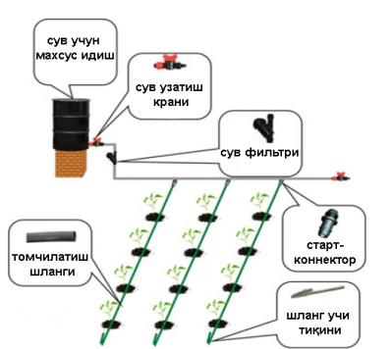
Кичик боғдорчилик хўжаликлари ва иссиқхоналарга сувни насоссиз – ўз оқими билан узатиш тизими конструкцияси
Манба: ekonomit.blogspot.com

Slide 5
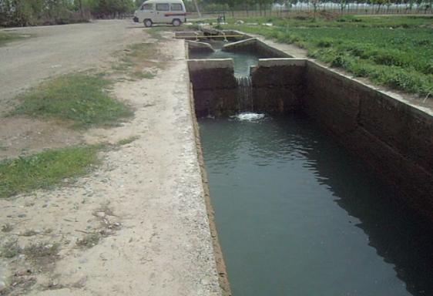
Тиндирувчи бассейнлар каскад принципи, яъни бири иккинчидан пастроқ қилиб қурилади. Уларда каналдан оқиб келган сув кейинчалик махсус идишга узатиш учун тиндирилади. Тиндиргичда қорамол гўнгини эритиш мумкин, бу ўз навбатида суғоришга мўлжалланган сувни қўшимча бойитади.
Сув тозалангандан сўнг насос ёрдамида минерал ўғитлар билан бойитиш учун махсус идишга, фильтрлангандан сўнг эса томчилатиб суғориш тизимига узатилади.

Slide 6
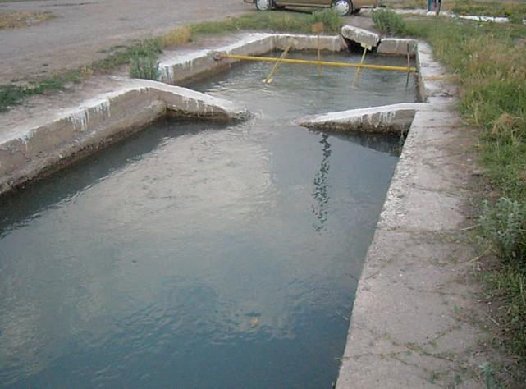

Slide 7
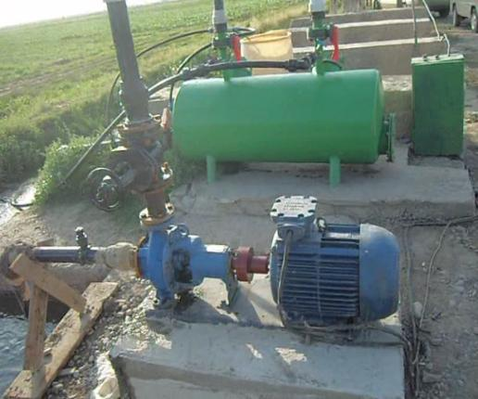
Томчилатиб суғориш тизимига қуйидагилар киради: Сувни тиндиргичдан тозалаш тизимига ҳайдаш учун қуввати 60 куб.м/соат бўлган насос; Босим кўрсаткичи; Сувни лойқадан тозалаш учун қумли фильтр; Суюқ ўғитлар учун махсус идиш

Slide 8
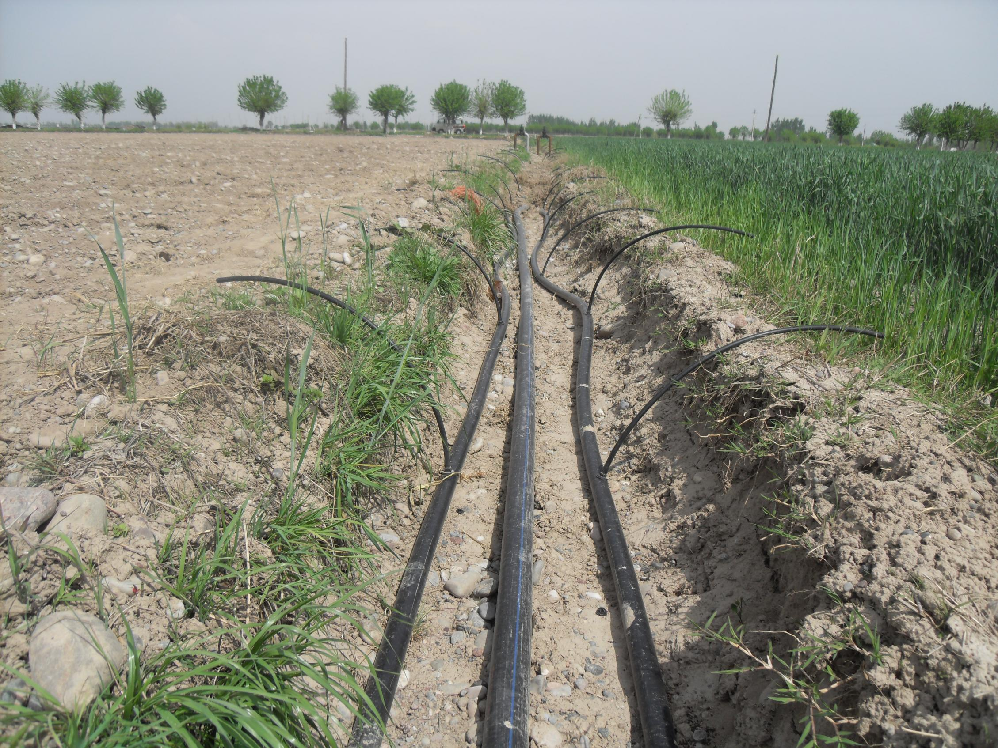
Суғориш қувурлари ва шохобчалари бор магистрал қувур

Slide 9
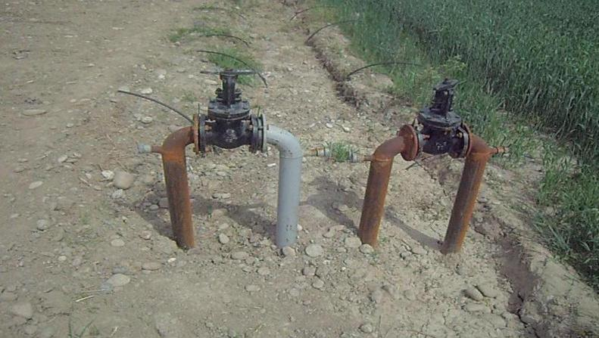
Сув тақсимлаш сурма қопқоқлари

Slide 10
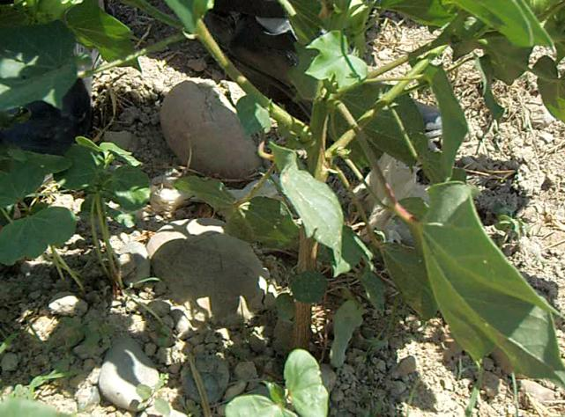
ПАХТА

Slide 11
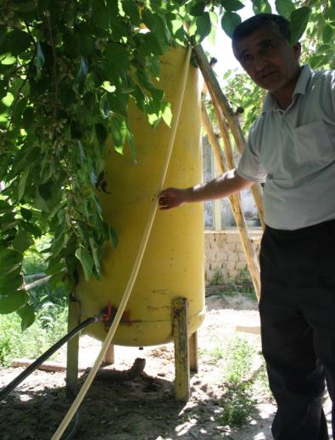
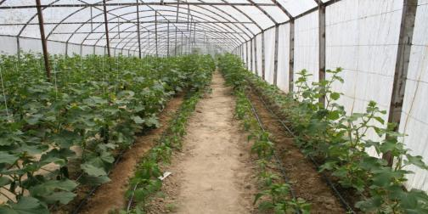
Сув ҳажми майдони 11 сотих бўлган иссиқхоналарни бир марта суғоришга етади. Кечқурун суғорилади.
Ўғитлар билан бойитилган тайёр суви бор 1000 л. ҳажмли махсус идиш

Slide 12
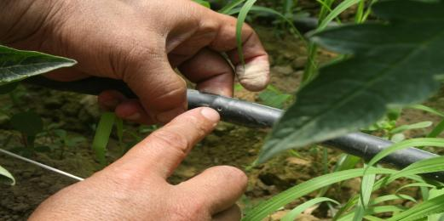
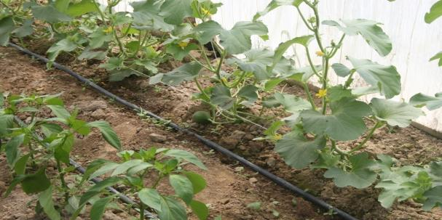
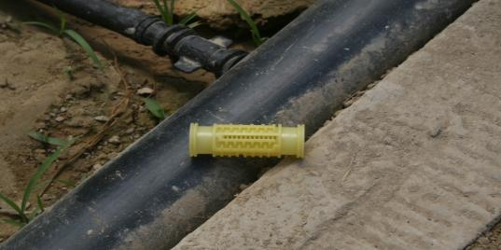
Гидроголь – шланг ичига жойлаштириладиган сариқ томчилатгич
Гидроголь

Slide 13
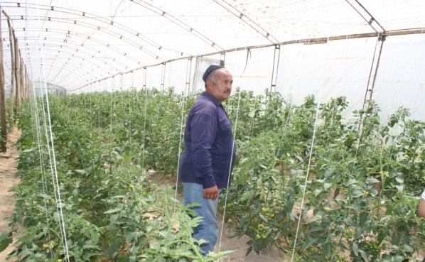
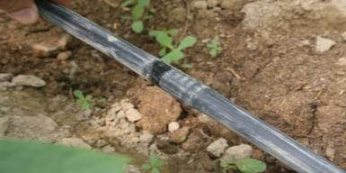
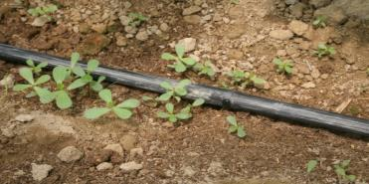
Сабзавоткор деҳқон экин майдонини кўздан кечирмоқда (Наманган вилоятии, Уйчи тумани)

Slide 14
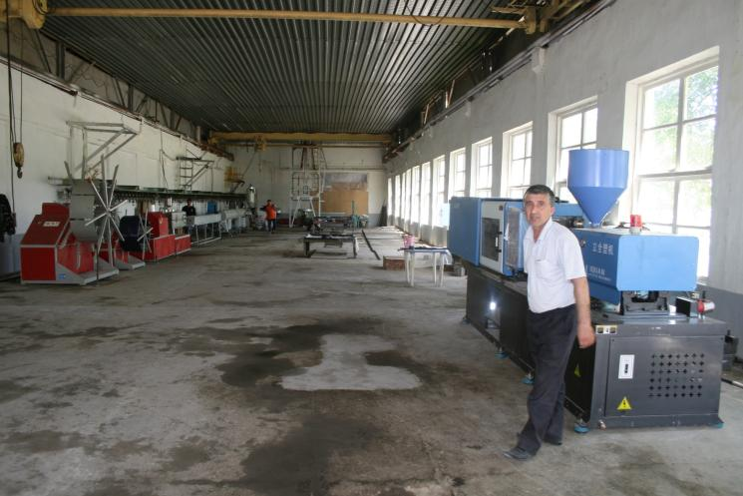
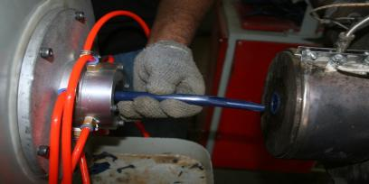
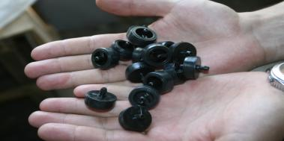
Фермер А.Болтабоевнинг ишлаб чиқариш цехи
Пресс-форма ҳар 10 сонияда 12 дона томчилатгич, 16 дона гидроголь ва 8 дона фитинг ишлаб чиқаради
Қувур ишлаб чиқариш линияси
Томчилатгич-эммитерлар ишлаб чиқарувчи пресс- форма
Линия бир дақиқада 14 метр, бир соатда 804 метр шланг ишлаб чиқаради (ўнгдан юқорида).
Томчилатгич, фитинг ва гидроголлар ишлаб чиқариш учун U1561 навли PE полиэтилени гранулаларидан фойдаланилади. Ранг бериш учун бўёқ қўшилади.

Slide 15
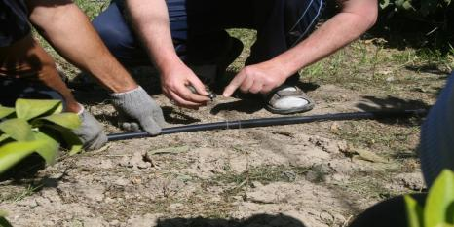
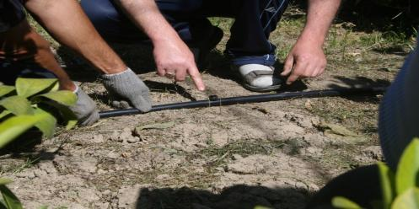
Қувур ичига томчилатгичлар жойнинг ўзида ўрнатилади, чунки суғориладиган экинлар ўртасидаги масофа бир хил бўлмайди.
Шундан сўнг буғланишнинг олдини олиш учун қувур тупроққа кўмилади

Slide 16
Томчилатиб суғориш қурилмасига сарфланган инвестицияларнинг қопланиши
Қ/х экини | Қурилмага инвестиция | 1 йиллик фойда/сўм | Қопланиш муддати, йил
Ғўза, 10 га | 88.360.000 | 21. 014 260 | 4,2
Буғдой, 10 га | 91.560.000 | 20 .000 000 | 5,3
Боғ,10 га | 50.360.000 | 25 038 588 | 3,0

Slide 17
Томчилатиб суғоришдан фойдаланишнинг асосий молиявий фойдаси ҳосилдорлик ўсишидир:
ғўза – 76% фойда. Оддий суғоришда: 1 га ердан 30 центнер, томчилатиб суғоришда: 1 га ердан 50 центнер
буғдой – 86 % фойда. Оддий суғоришда: 1 га ердан 50 центнер, томчилатиб суғоришда: 1 га ердан 80 центнер
боғ (олма) – 96 % фойда. Оддий суғоришда: 10 га ердан 100 тонна, томчилатиб суғоришда: 10 га ердан 140 тонна
Томчилатиб суғоришда ЎзР президентининг фармонига кўра 5 йил муддатга ер солиғини тўлашдан озод қилинади
Пахта майдони учун томчилатиб суғориш тизимларидан фойдаланиш муддати 10 йил
Боғ учун томчилатиб суғориш тизимларидан фойдаланиш муддати 10 йил

Slide 18
Тизимнинг асосий афззалликлари:
Суғориш учун ишлатилаётган сув деярли тўлиқ ҳажмда кўчатлар илдизига етиб боради. Ушбу технология самарадорлиги 90 фоизга етади. Фойдаланилган сув миқдори 2-5 марта камаяди.
Ўсимлик ўсиши учун керак бўлган сув ва минерал моддалар харажати оптимал даражага етади. Ҳар қандай ўсимлик тури учун муҳитнинг қулай сув ва озиқ режими яратилади.
Ўстирилган экин сифати ва ҳосилдорлиги 30-50 фоиз ошади. Ҳосил нисбатан эрта етилади.
Минерал ўғитларни сотиб олиш харажати камаяди. Бунинг сабаби озиқ суюқликларининг бевосита ўсимлик илдиз тизимига етказиб берилишидир. 30-40 фоиз минерал ўғитлар тежаб қолинади.
Экинларни ҳимоя қилиш харажатлари зарурати камаяди. Микросуғориш сувни фақат ўсимликлар қаторига йўналтиришга имкон беради. Шу тариқа қаторлар орасидаги ер қуруқлигича қолади ва бегона ўтлар ўсиши учун қулай шароит туғдирмайди. Боз устига, ҳар бир кўчатнинг япроқли қопламаси қуруқлигича қолади ва касалликлар урчиши олди олинади.
Электр қуввати сарфи миқдори анча камаяди. Таклиф этилаётган усул бошқалари билан солиштирганда насослар ишлаши ва техника билан қатор ораларига ишлов беришга 50-70 фоиз кам электр қуввати талаб қилади.
Далада ишлатиш учун иш кучини жалб қилиш заруратини йўққа чиқаради. Бу меҳнат харажатларини камайтириш гаровидир.
Сув узатиш тизимларига бўлган талаб жуда кам даражада бўлади.
Системаларга узатилаётган сув минераллашган бўлса, суғориш вариантидан ҳам фойдланиш мумкин. Бундай сув туридан суғоришнинг бошқа тизимларида фойдаланиб бўлмайди.
Микросуғориш тизимидан етадиган зарар жуда кам ёки умуман йўқ. Тизимдан фойдаланиш жуда осон ҳамда монтаж ва техник хизмат кўрсатиш учун кўп харажат талаб қилмайди.
Маҳаллий сув манбаларидан (булоқ, сой ва кўллар) фойдаланиб суғориш мумкин.

Slide 19
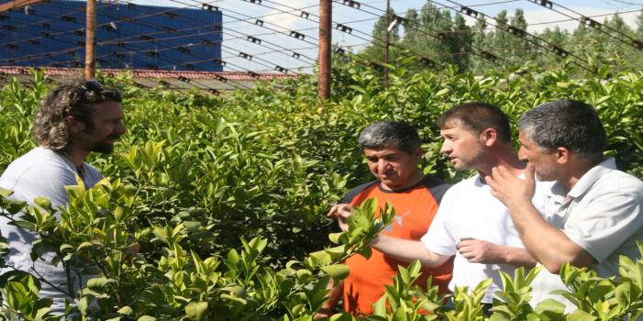
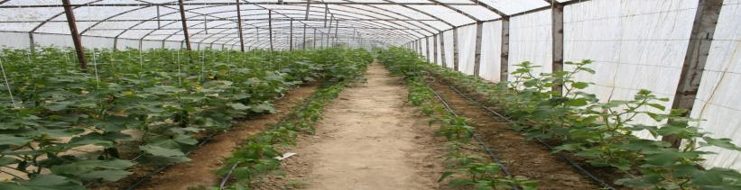

Slide 20
Қизиқиб қолдингизми?
Ҳозирги пайтда фермер Болтабоев ўз корхонасида томчилатиб суғориш тизимларини ишлаб чиқаришни бошлади, улар бир қанча боғдорчилик ва пахта далаларида жорий қилинди. Боғларга мўлжалланган тизимнинг ўртача нархи 1 гектар учун – 4.600.000 сўм, пахта далаларига мўлжалланган тизимнинг сувни фильтрлаш тизими нархини ҳисобга олмагандаги нархи 1 гектар учун – 6.900.000 сўм.
Фермер Абдулвоҳид Болтабоевнинг контакт маълумотлари:
тел. + 998 93 4951198; e-mail: abdulvoxid.boltoboev@mail.ru

Slide 21
Эътиборингиз учун ташаккур

